Slide 1
CHOROBY V RÍMSKEJ RIŠI
Ema Horovčáková 1.G

Slide 2
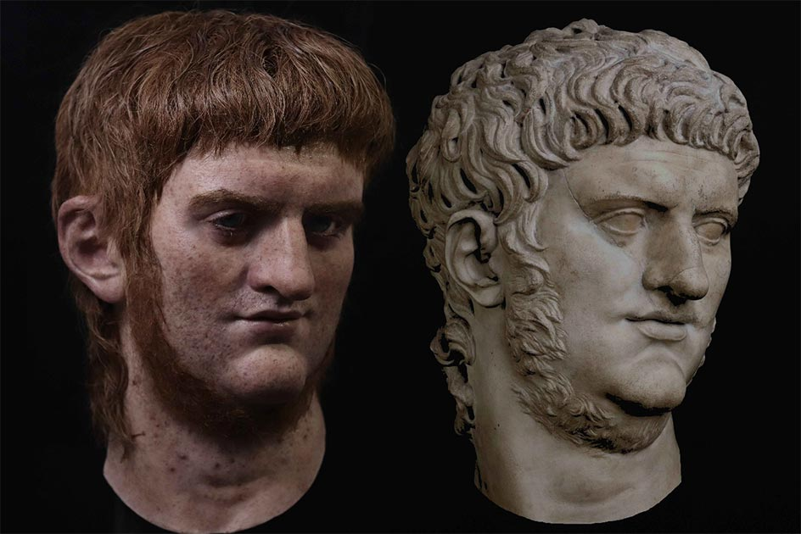
NERO A JESENNÝ MOR
18. júla v roku 64 n. l. vypukol v Ríme veľký požiar, ktorý sa považuje ako intriga vládcu Nera. Ten chcel všetko zničiť a zrealizovať svoj nový plán výstavby mesta.
Z podpaľačstva obvinil nevinných kresťanov a označil ich za protispoločenskú sektu. Zmobilizoval rímsku verejnosť, aby prenasledovala kresťanov.
Následkom toho boli niektorí kresťania zabití, roztrhaní zvieratami a spálení zaživa. Rimania, ktorí verili Nerovi a prenasledovali kresťanov, sa čoskoro stretli s odplatou.
Nasledujúcu jeseň vypukla v Ríme epidémia a zabila 30 000 ľudí. O tri roky neskôr prebehlo povstanie proti Nerovi. V roku 68 n. l. utiekol z Ríma a zomrel, pravdepodobne samovraždou.

Slide 3
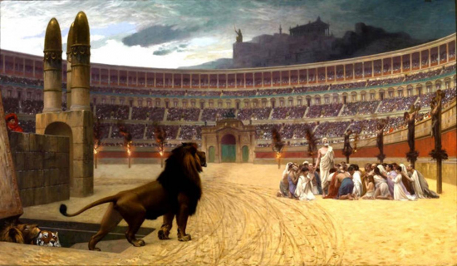
Obraz Posledná modlitba kresťanských mučeníkov (od Jean-Leon Gerome) zobrazuje scénu prenasledovania kresťanov v Rímskej ríši; v pozadí ukrižovaní kresťania pálení zaživa, v popredí posledná modlitba tých, čo boli ponechaní divým zvieratám.

Slide 4
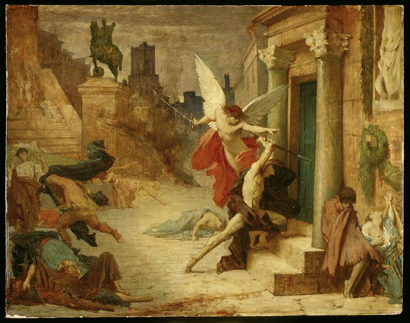
ANTONÍNOV MOR
Počas tejto epidémie bolo v Ríme denne viac než 2 000 úmrtí a pri úmrtnosti približne 25% sa celkový počet mŕtvych odhaduje na päť miliónov. Choroba v niektorých oblastiach usmrtila až tretinu populácie a oslabila rímsku armádu, čím sa skončilo relatívne mierové obdobie rímskej histórie.
Antonínov mor vypukol v roku 165 a trval 16 rokov s hroznými príznakmi: Telo stratí silu, črevá sa neustále vyprázdňujú; oheň, ktorý začína vo vnútri, sa prejaví ranami v hrdle... črevá sa otriasajú neustálym zvracaním... oči sú zaliate krvou... ...keď zavládne slabosť v dôsledku zlyhania tela, človek je zmrzačený, má poškodený sluch alebo zrak...

Slide 5
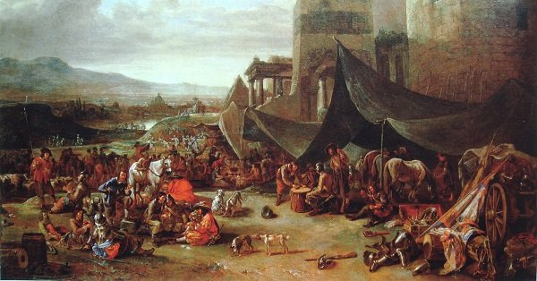
CYPRIÁNOV MOR
Cypriánov mor sa začal v roku 250 a skončil sa v roku 270. Počas svojho vrcholného obdobia usmrtil v Ríme až 5 000 ľudí denne. Spôsobil široký nedostatok pracovných síl pri produkcii potravy a v rímskej armáde, čím vážne oslabil ríšu počas Krízy tretieho storočia.
Udáva sa, že medzi činiteľmi epidémie boli kiahne, pandémia chrípky a vírusová horúčka ako vírus Ebola.
Kresťania sa počas epidémie aktívne starali o chorých, ako aj aktívne poskytovali starostlivosť pri pohreboch mŕtvych. Epidémia nakoniec kresťanstvo nielenže posilnila, ale taktiež pomohla rozšíriť kresťanstvo po celej ríši.

Slide 6
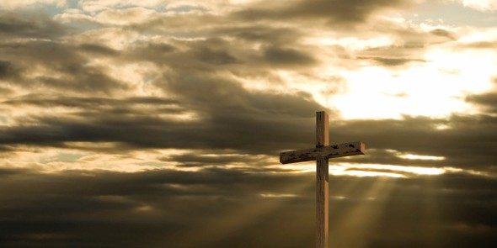
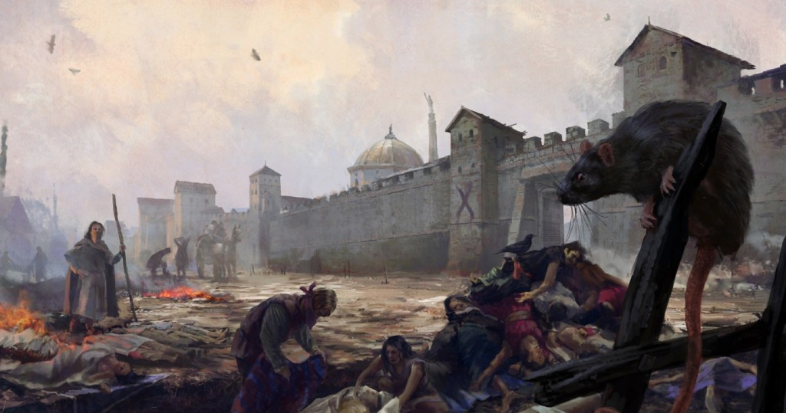
STRACH
Najzávažnejší dopad katastrofickej epidémie však nebol ani ekonomický, ani politický, ale psychologický.
Ľudia pod náporom smrtonosnej nákazy strácali dôveru v tradičné spoločenské inštitúcie, ktoré zastrešovali život v rímskej spoločnosti a poskytovali záruku kozmického poriadku, akými boli rímske kulty.
Hoci sa vládnuci cisári opätovne obracali k tradičným božstvám a prinášali obety, ktoré mali odvrátiť mor, ich snahy neprinášali úžitok.
Odhaduje sa, že počas epidémií zomrelo približne 60 miliónov ľudí a nasledoval po nich pád Rímskej ríše.

Slide 7
ĎAKUJEM ZA POZORNOSŤ

